Slide 1


5-8 классы
Программирование на C++
Презентация занятия
Оператор switch.
7 занятие
2020

Slide 2
Программирование на C++
Теоретическая часть
Оператор switch.
7 занятие
2020

Slide 3





ОПЕРАТОР SWITCH.
3
Тема: Оператор switch. Цикл for.
Множество условий
Иногда есть необходимость проверить переменную на равенство множеству значений. Это может быть достигнуто с помощью множества операторов if.
Ситуации, в которых необходимо использование нескольких операторов if, возникают часто, в связи с этим было принято решение о создании нового оператора.
Оператор множественного условия ветвления switch (переключатель)
inginirium.ru

Slide 4
ОПЕРАТОР SWITCH.
4
Тема: Оператор switch. Цикл for.
Оператор switch
Оператор switch проверяет переменную со списком значений, которые называются cases(случай), для определения которому из них оно равно.
Оператор switch вычисляет выражение для определения, которому из списка случаев оно соответствует. При нахождении соответствия выполняются выражения данного случая.
Оператор switch может содержать любое количество операторов case, за которыми следует значение и двоеточие
switch (expression) {
case value1:
statement(s);
break;
case value2:
statement(s);
break;
...
case valueN:
statement(s);
break;
}
inginirium.ru

Slide 5
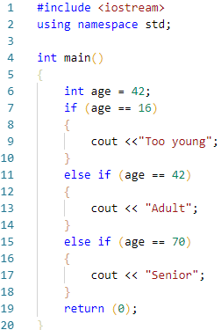
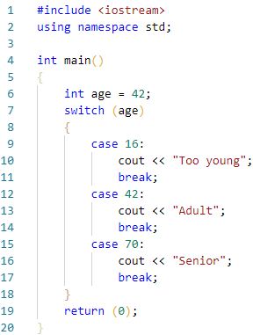
ОПЕРАТОР SWITCH.
5
Тема: Оператор switch. Цикл for.
Сравнение if-else и switch
inginirium.ru

Slide 6
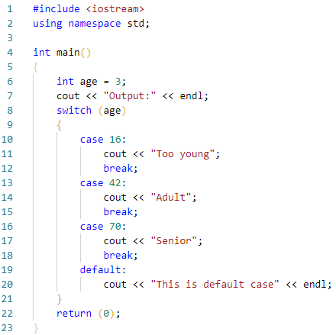

ОПЕРАТОР SWITCH.
6
Тема: Оператор switch. Цикл for.
Случай по умолчанию (default case)
В операторе switch, может быть использован случай по умолчанию, если ни один из случаев не был реализован.
Код оператора default выполняется, если ни один из случаев не соответствует выражению оператора switch.
Оператор default должен находиться в конце оператора switch.
inginirium.ru

Slide 7
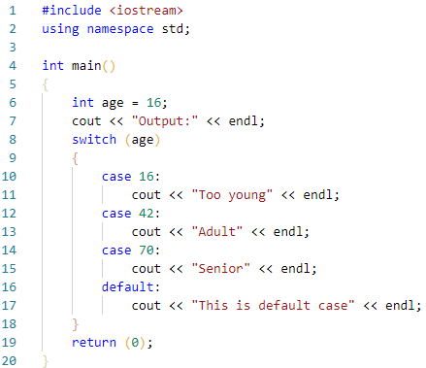

ОПЕРАТОР SWITCH.
7
Тема: Оператор switch. Цикл for.
Оператор break
Роль оператора break - закончить оператор switch.
В образцах, в которых переменная соответствует значению в case, выражение, которое следует после оператора case, продолжает выполняться до оператора break. Другими словами, если опустить оператор break будут выполняться все выражения в следующих операторах case, даже те, которые не соответствуют выражению switch.
Оператору default не требуется оператор break, т.к. он является последним оператором case.
inginirium.ru

Slide 8
Программирование на C++
Практическая часть
Оператор switch.
7 занятие
2020

Slide 9
ОПЕРАТОР SWITCH.
9
Тема: Оператор switch. Цикл for.
Задание 1
Напишите программу-калькулятор. Пользователь вводит 2 числа и выбирает арифметический оператор, ваsша программа выдаёт результат.
*
Добавьте поясняющие предложения
Например, “Please, enter first number”, ….
**
Проверка на ноль
inginirium.ru

